Slide 1
第21章：JUC并发编程
并发集合

Slide 2
并发集合
集合是数据结构的系统实现，传统的Java集合大多都属于“非线程安全的”
在JUC中提供了支持高并发的处理类，同时为了保证集合操作的一致性，这些高并发的集合类依然实现了集合标准接口，例如：List、Set、Map、Queue

Slide 3
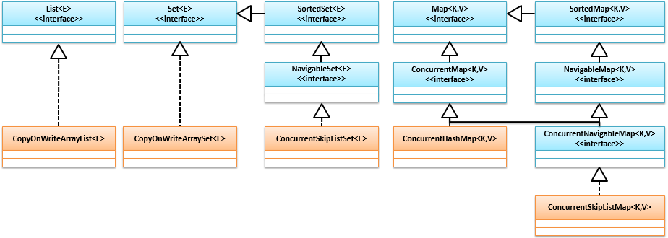
List、Set、Map并发集合

Slide 4
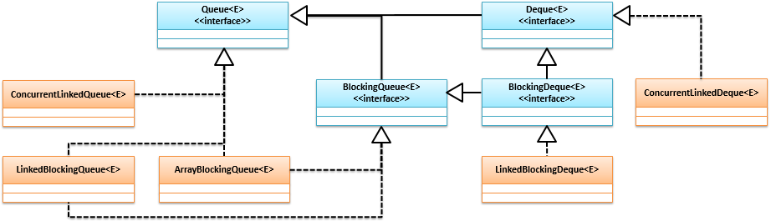
Queue并发集合

Slide 5
并发集合类
No. | 集合接口 | 集合类 | 描述
1 | List | CopyOnWriteArrayList | 相当于线程安全的ArrayList，并支持有高并发访问
2 | Set | CopyOnWriteArraySet | 相当于线程安全的HashSet，基于CopyOnWriteArrayList实现
3 |  | ConcurrentSkipListSet | 相当于线程安全的TreeSet，基于跳表结构实现，并支持高并发
4 | Map | ConcurrentHashMap | 相当于线程安全的HashMap，支持高并发访问
5 |  | ConcurrentSkipListMap | 相当于线程安全的TreeMap，基于跳表结构实现，并支持高并发
6 | Queue | ArrayBlockingQueue | 基于数组实现的线程安全的有界的阻塞队列
7 |  | LinkedBlockingQueue | 单向链表实现的阻塞队列，支持FIFO处理
8 |  | ConcurrentLinkedQueue | 单向链表实现的无界队列，支持FIFO处理
9 | Deque | LinkedBlockingDeque | 双向链表实现的双向并发阻塞队列，支持FIFO、FILO处理
10 |  | ConcurrentLinkedQueue | 双向链表实现的无界队列，支持FIFO、FILO处理

Slide 6
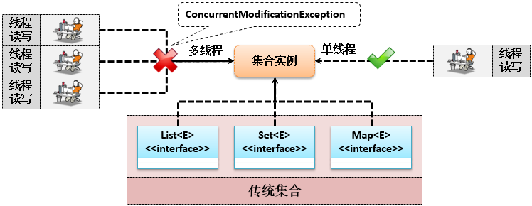
范例：传统集合进行多线程并发访问
package cn.mldn.demo; import java.util.ArrayList; import java.util.List; public class JUCDemo { public static void main(String[] args) throws Exception { List<String> all = new ArrayList<String>(); // List集合 for (int num = 0; num < 10; num++) {// 循环定义线程 new Thread(() -> { for (int x = 0; x < 10; x++) { all.add("【" + Thread.currentThread().getName() + "】www.mldn.cn");// 每个线程保存10个数据 System.out.println(all); } }, "集合操作线程-" + num).start(); } } }

Slide 7
范例：使用CopyOnWriteArrayList实现多线程并发访问
package cn.mldn.demo; import java.util.List; import java.util.concurrent.CopyOnWriteArrayList; public class JUCDemo { public static void main(String[] args) throws Exception { List<String> all = new CopyOnWriteArrayList<String>(); // List集合 for (int num = 0; num < 10; num++) {// 循环定义线程 new Thread(() -> { for (int x = 0; x < 10; x++) { all.add("【" + Thread.currentThread().getName() + "】www.mldn.cn");// 每个线程保存10个数据 System.out.println(all); } }, "集合操作线程-" + num).start(); } } }

Slide 8
范例：使用CopyOnWriteArraySet操作
package cn.mldn.demo; import java.util.Set; import java.util.concurrent.CopyOnWriteArraySet; public class JUCDemo { public static void main(String[] args) throws Exception { Set<String> all = new CopyOnWriteArraySet<String>(); // Set集合 for (int num = 0; num < 10; num++) {// 循环定义线程 new Thread(() -> { for (int x = 0; x < 10; x++) { all.add("【" + Thread.currentThread().getName() + "】www.mldn.cn");// 每个线程保存10个数据 System.out.println(all); } }, "集合操作线程-" + num).start(); } } }

Slide 9
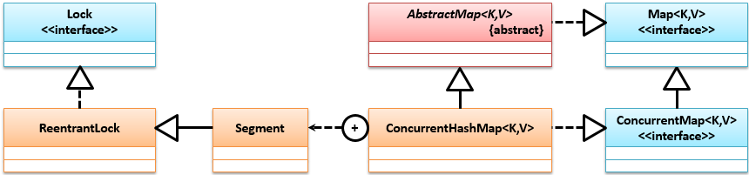
ConcurrentHashMap
ConcurrentHashMap是线程安全的哈希表实现类，在实现结构中它将哈希表分成许多的片段（Segment），每一个片段中除了保存有哈希数据之外也提供有一个可重用的“互斥锁”，以片段的形式实现多线程的操作

Slide 10
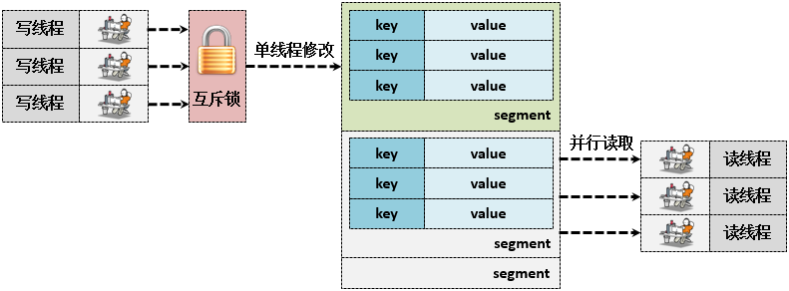
ConcurrentHashMap访问形式

Slide 11
范例：多线程访问ConcurrentHashMap
package cn.mldn.demo; import java.util.Map; import java.util.concurrent.ConcurrentHashMap; public class JUCDemo { public static void main(String[] args) throws Exception { Map<String, Integer> map = new ConcurrentHashMap<String, Integer>();// Map集合 for (int num = 0; num < 10; num++) {// 创建线程 new Thread(() -> { for (int x = 0; x < 10; x++) { map.put("www.mldn.cn", x);// 保存信息 System.out.println(map); } }, "集合操作线程-" + num).start(); // 启动线程 } } }

Slide 12
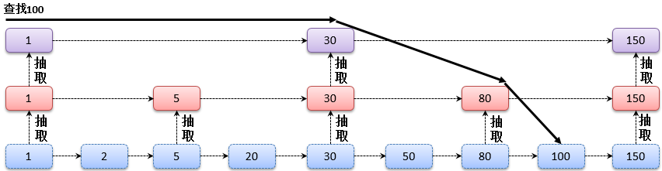
跳表
跳表是一种与平衡二叉树性能类似的数据结构，其主要是在有序链表上使用，在JUC提供的集合中有两个支持有跳表操作的集合类型：ConcurrentSkipListMap、ConcurrentSkipListSet

Slide 13
范例：使用ConcurrentSkipListMap集合
package cn.mldn.demo; import java.util.Map; import java.util.concurrent.ConcurrentSkipListMap; import java.util.concurrent.CountDownLatch; public class JUCDemo { public static void main(String[] args) throws Exception { CountDownLatch latch = new CountDownLatch(10) ;// 同步处理 Map<String,Integer> map = new ConcurrentSkipListMap<String,Integer>() ; for (int num = 0 ; num < 100 ; num ++) { // 多线程访问跳表 new Thread(()->{ for (int x = 0 ; x < 10 ; x ++) {// 保存数据 map.put("【" + Thread.currentThread().getName() + "-" + x + "】", x); } latch.countDown();// 减少计数 },"集合操作线程-" + num).start(); } latch.await(); // 等待子线程 System.out.println(map.get("【集合操作线程-80-8】"));// 数据查询 } }

Slide 14
范例：使用ConcurrentSkipListSet集合
package cn.mldn.demo; import java.util.Set; import java.util.concurrent.ConcurrentSkipListSet; import java.util.concurrent.CountDownLatch; public class JUCDemo { public static void main(String[] args) throws Exception { CountDownLatch latch = new CountDownLatch(10) ;// 同步处理 Set<String> set = new ConcurrentSkipListSet<String>() ; for (int num = 0 ; num < 100 ; num ++) { // 100个线程 new Thread(()->{ for (int x = 0 ; x < 10 ; x ++) { set.add(Thread.currentThread().getName()+"-" + x) ;// 保存数据 } latch.countDown();// 减少计数 },"MLDN-" + num).start(); // 启动线程 } latch.await(); // 等待子线程 System.out.println(set.contains("MLDN-80-6"));// 查询数据 } }

